Slide 1
муниципальное бюджетное дошкольное образовательное
учреждение «Детский сад №12 г. Кировска»
Викторина на тему:
«Что вы знаете о звуках?»
Кузнецова Дарья Анатольевна,
учитель-логопед

Slide 2
Цифры
Переход к
заданию
Возвращение к
выбору заданий
Закончить викторину,
когда все задания выполнены
В заданиях «Характеристика звука» для проверки ответа нужно
кликнуть по ячейке с выбранным ответом. Ячейка с правильным
ответом увеличиться.
2) В заданиях «Найди слова, в которых есть заданный звук» для
проверки ответа кликнуть по картинке, рядом с правильным ответом
появится крестик.
3) В заданиях «Место звука в слове» для проверки ответа кликнуть
по звуковой линейке, появится кружок.
4) В заданиях «Звуковой анализ» для проверки ответа кликнуть
по прямоугольнику, появится схема.

Slide 3
Характеристика звука
1
2
3
4
5
Найди слова, в которых есть заданный звук
1
2
3
4
5
Место звука в слове
1
2
3
4
5
Звуковой анализ
1
2
3
4
5

Slide 4
Звук [Ы] какой?
Гласный
Согласный

Slide 5
Звук [Н] какой?
Согласный,
мягкий,
звонкий
Гласный
Согласный,
твердый,
звонкий
Согласный,
твердый,
глухой

Slide 6
Звук [К] какой?
Гласный
Согласный,
твердый,
глухой
Согласный,
мягкий,
глухой
Согласный,
твердый,
звонкий

Slide 7
Звук [П`] какой?
Согласный,
мягкий,
глухой
Согласный,
твердый,
звонкий
Согласный,
мягкий,
звонкий
Гласный

Slide 8
Звук [Ц] какой?
Гласный
Согласный,
мягкий,
глухой
Согласный,
твердый,
звонкий
Согласный,
твердый,
глухой

Slide 9
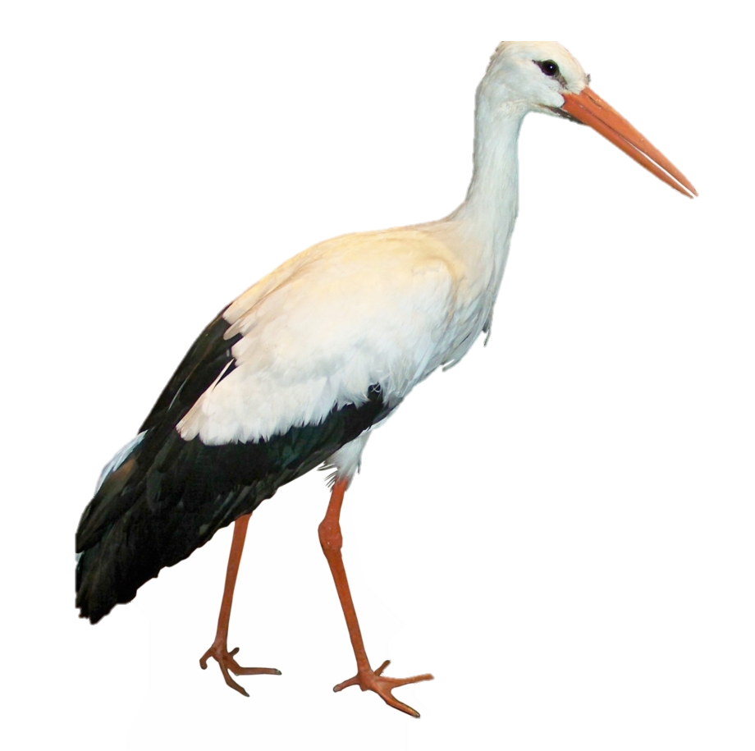
Выбери слово, в котором есть звук [А]

Slide 10
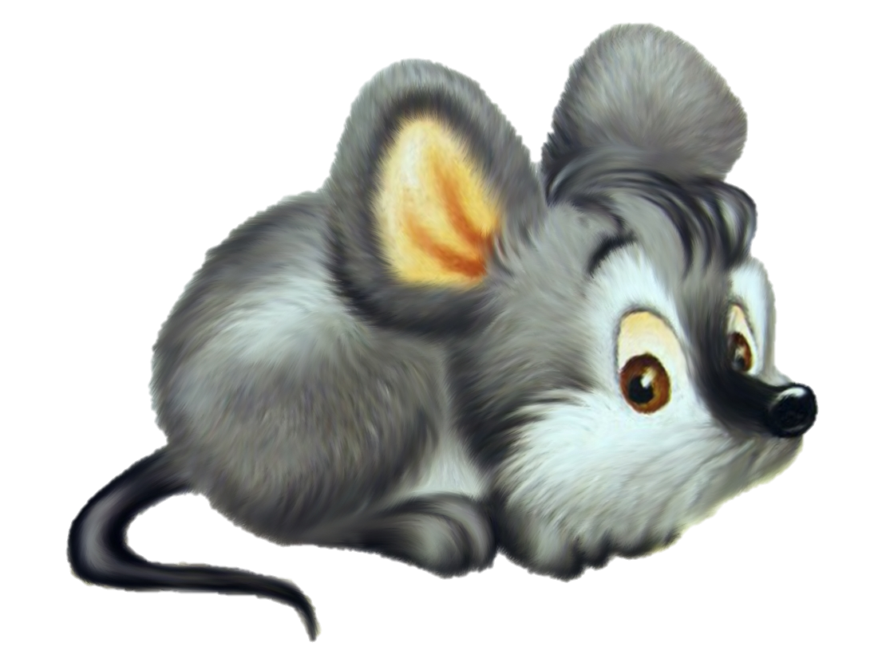
Выбери слова, в которых есть звук [Ы]

Slide 11
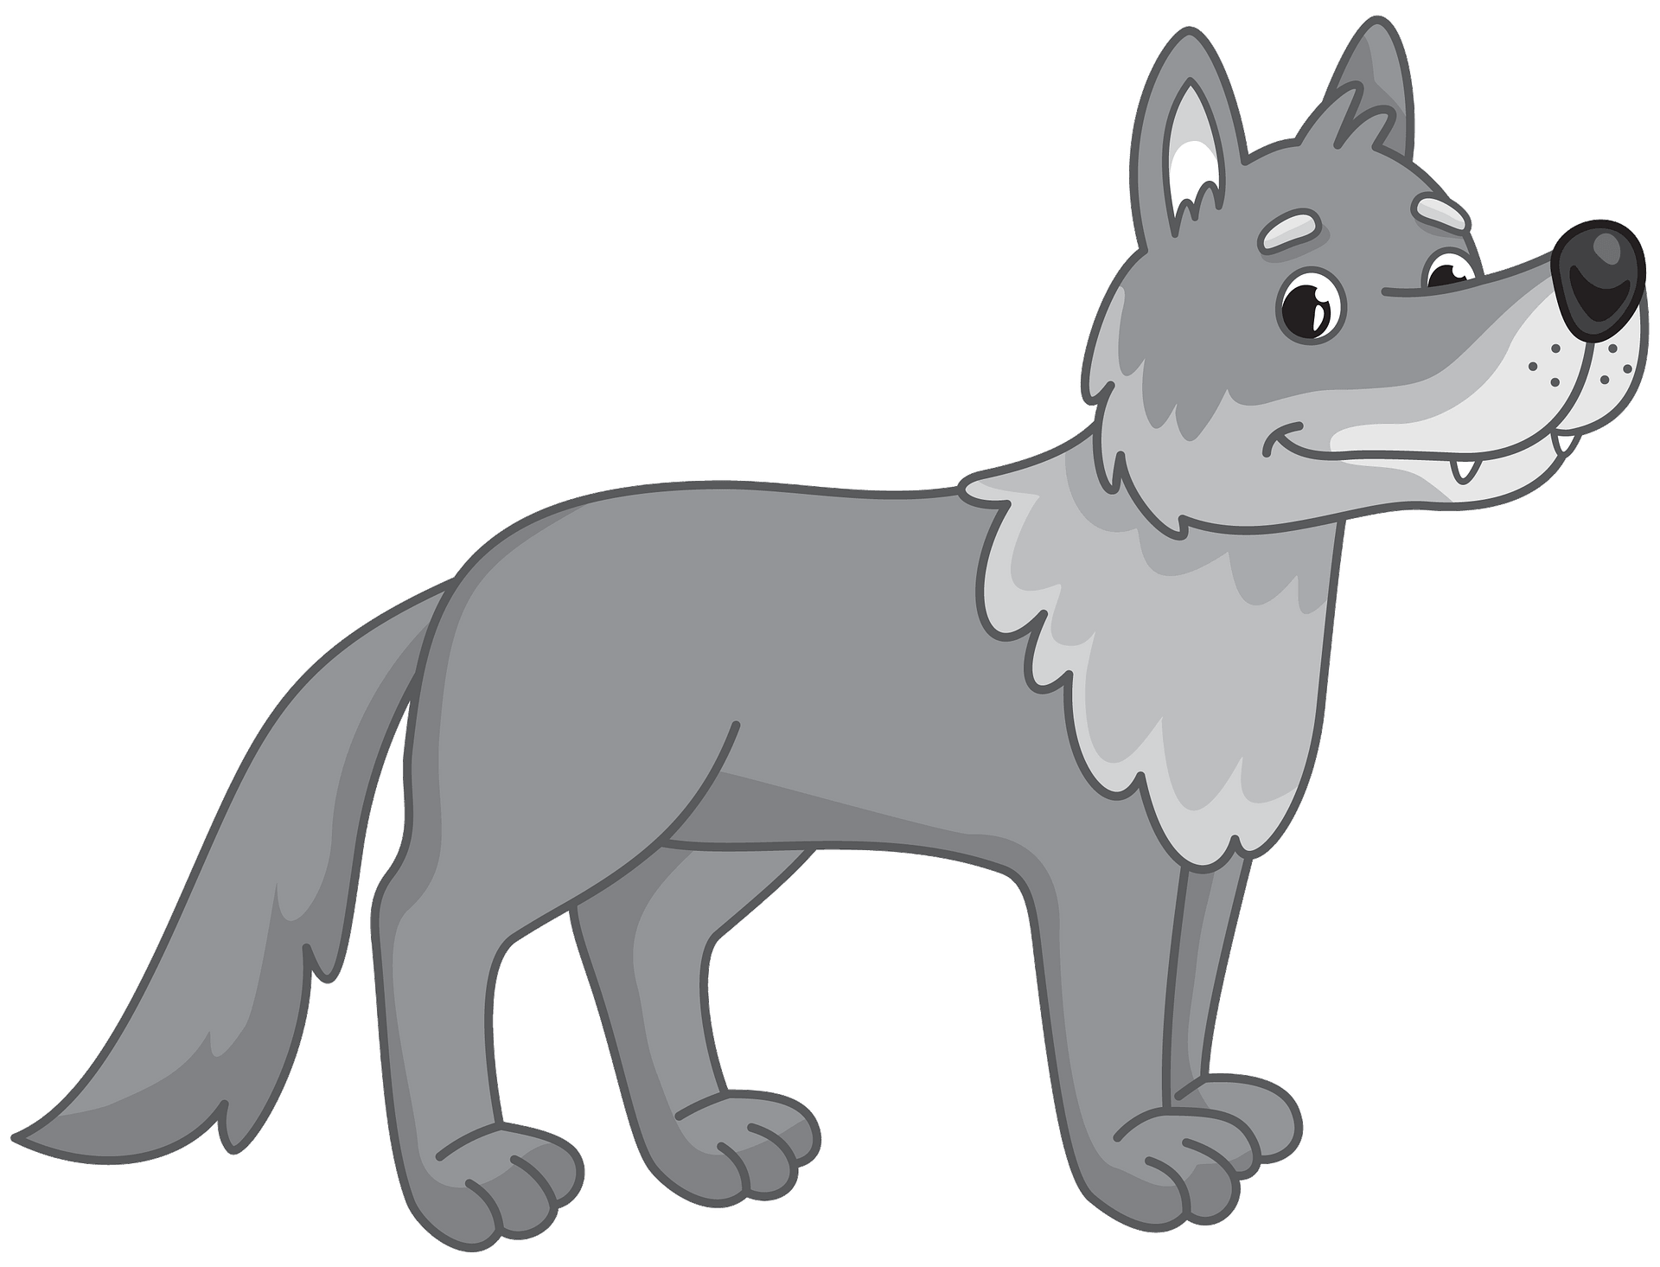
Выбери слова, в которых есть звук [В]

Slide 12
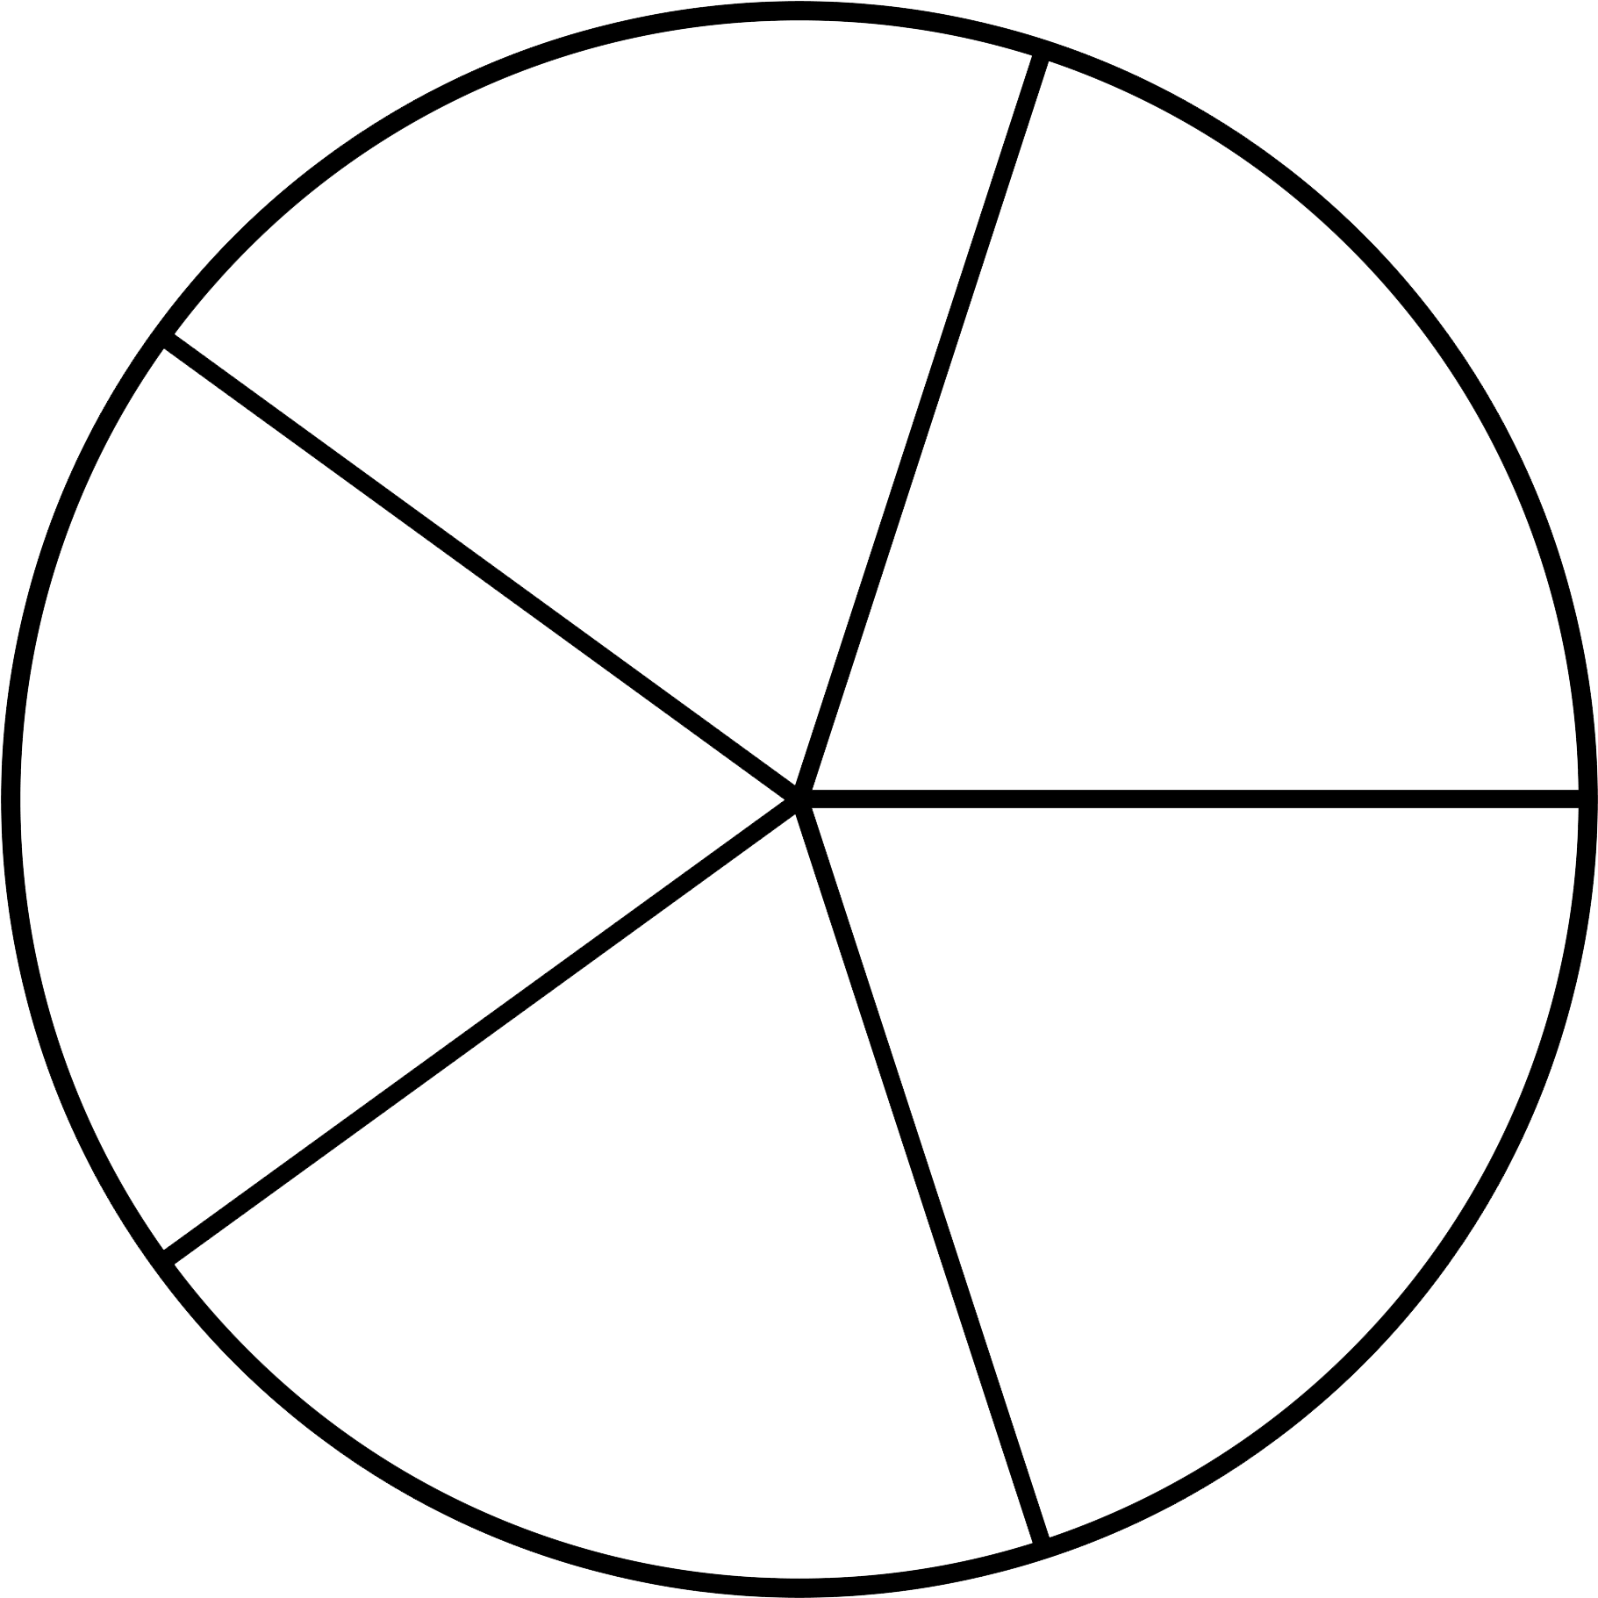
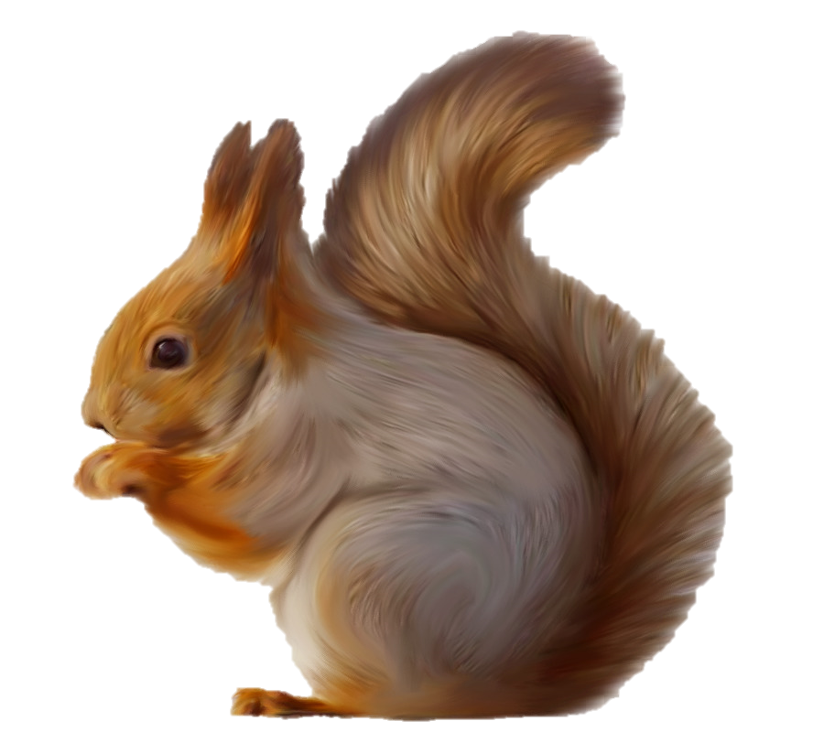
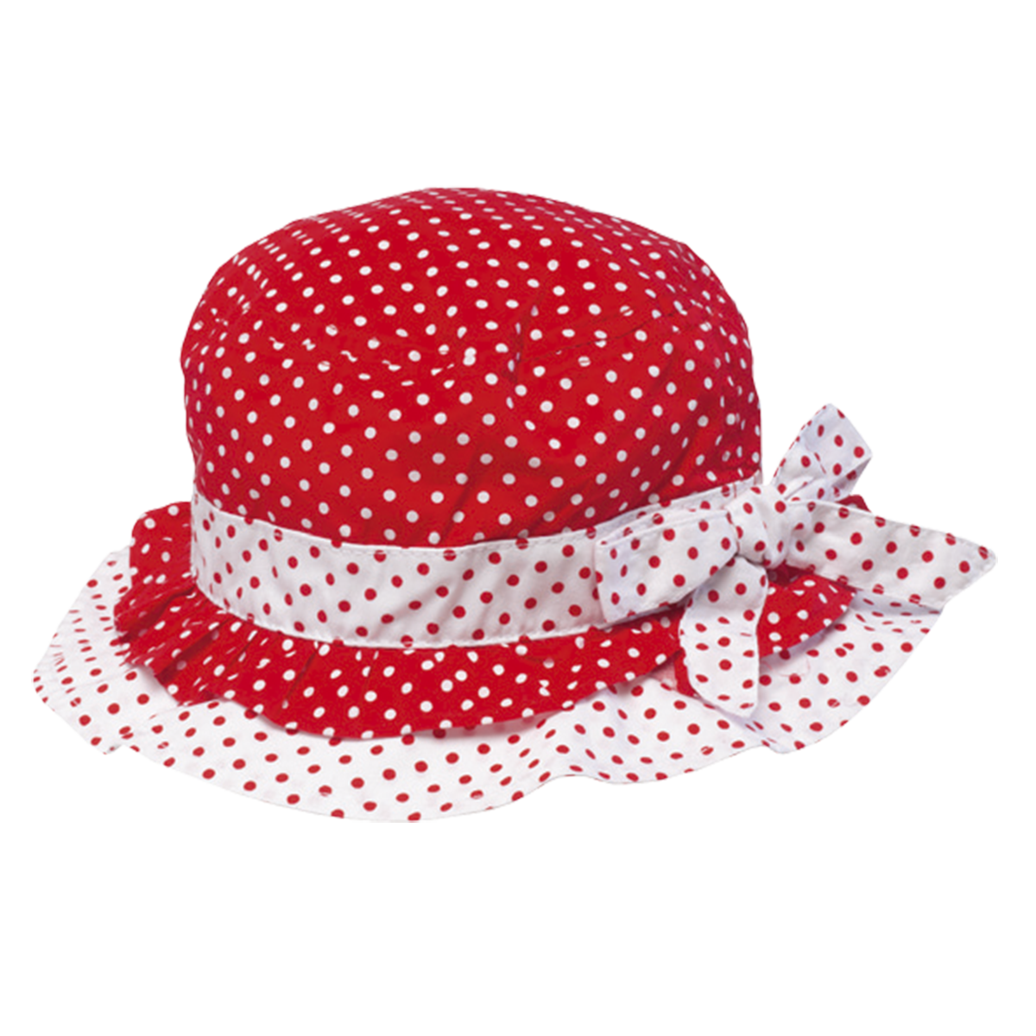
Выбери слова, в которых есть звук [Б`]

Slide 13
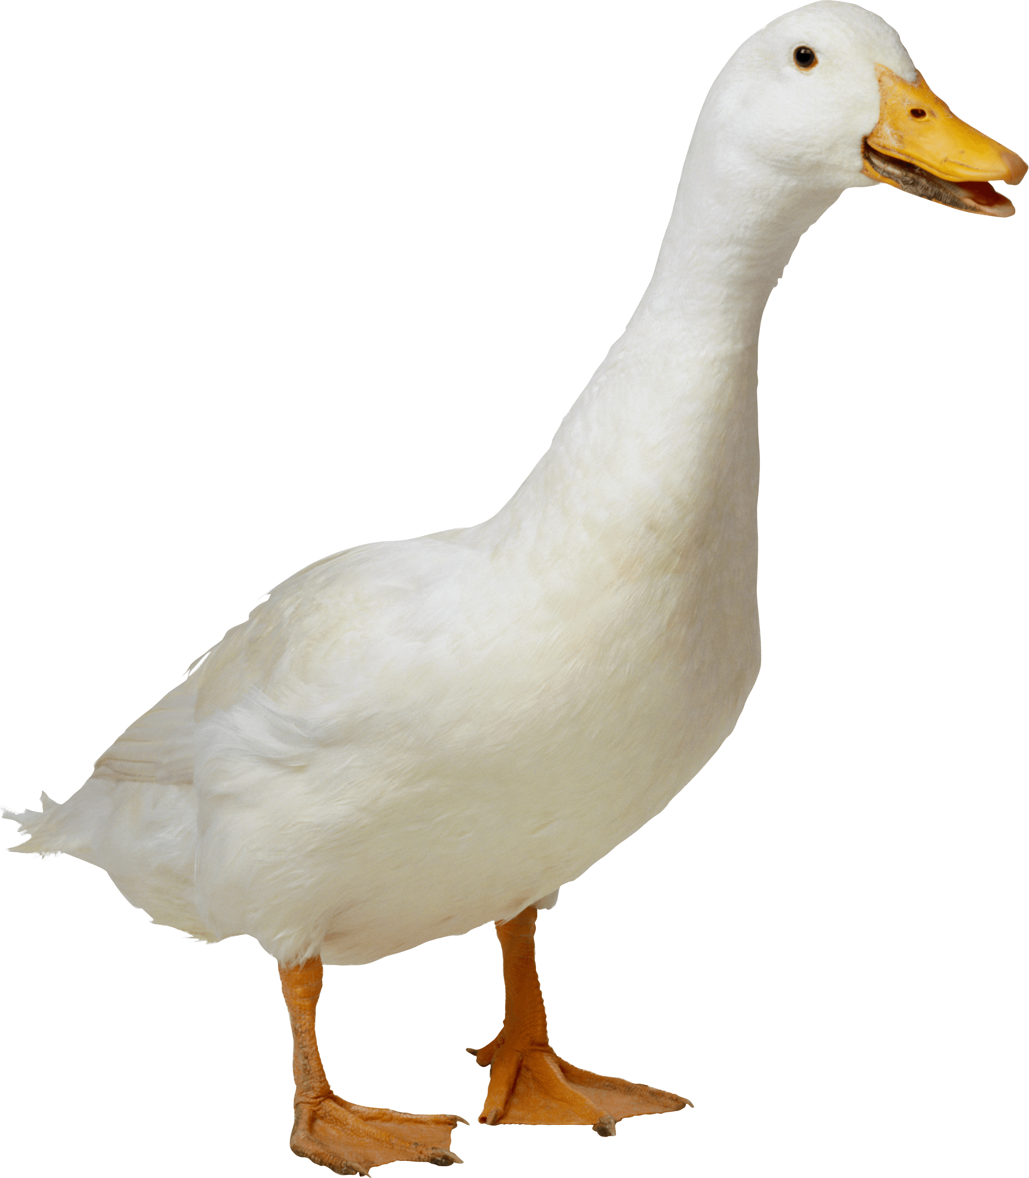
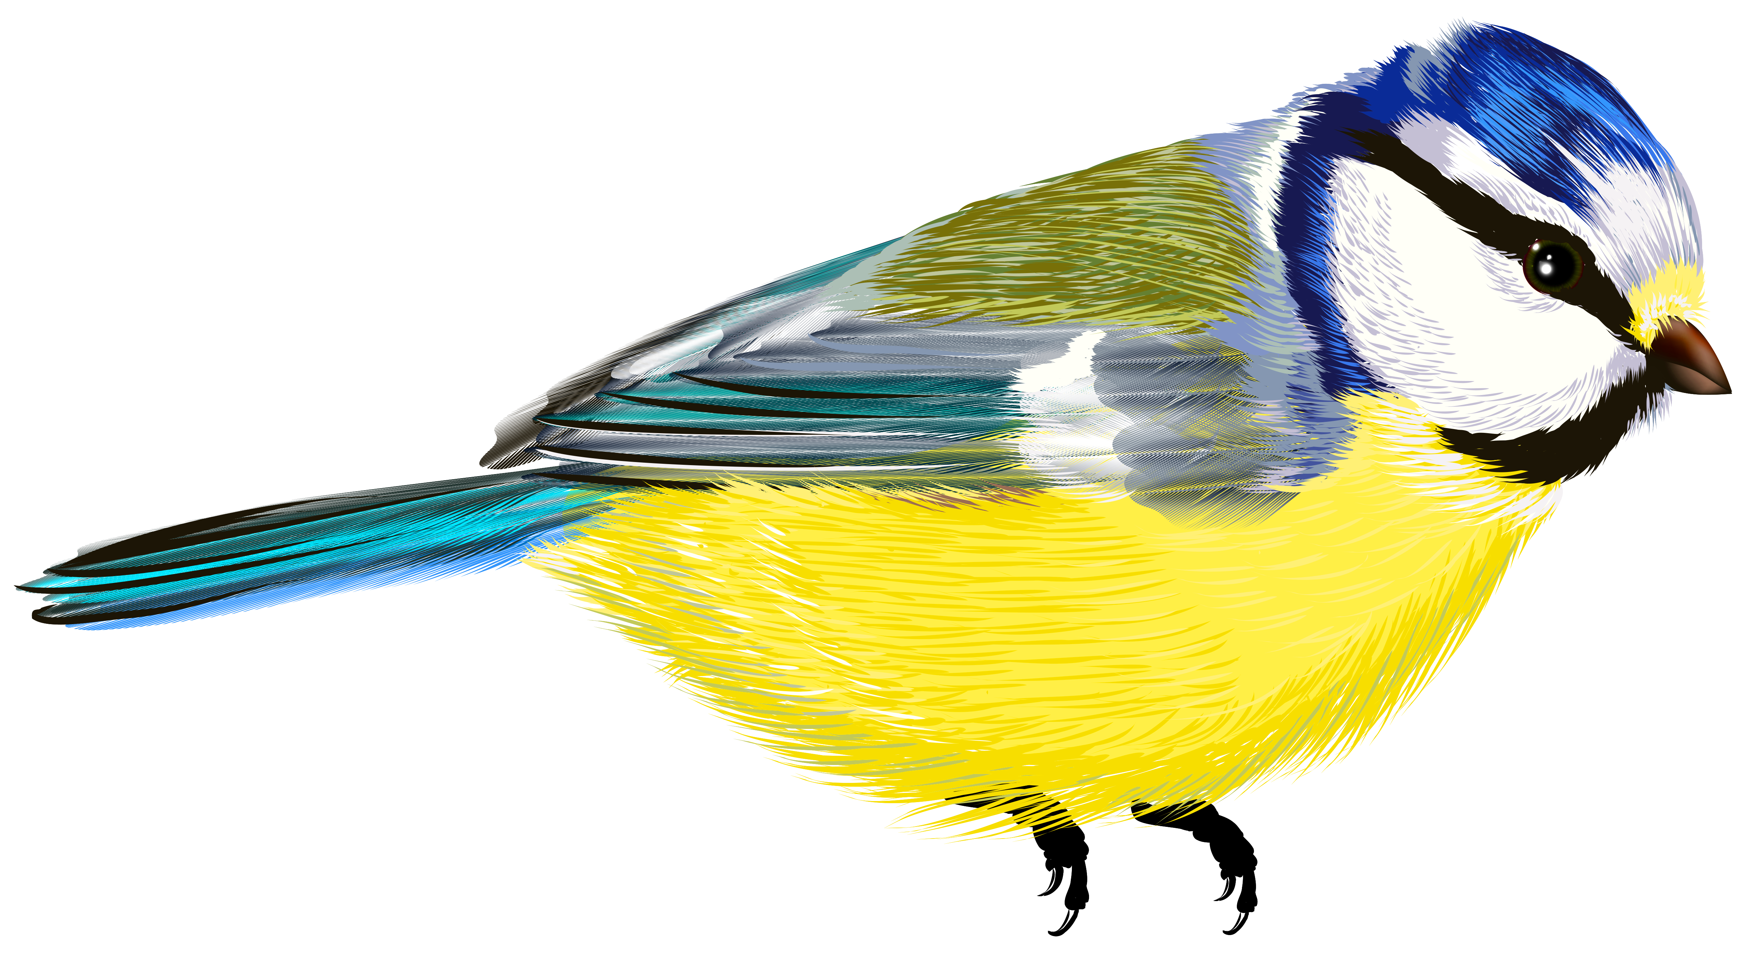
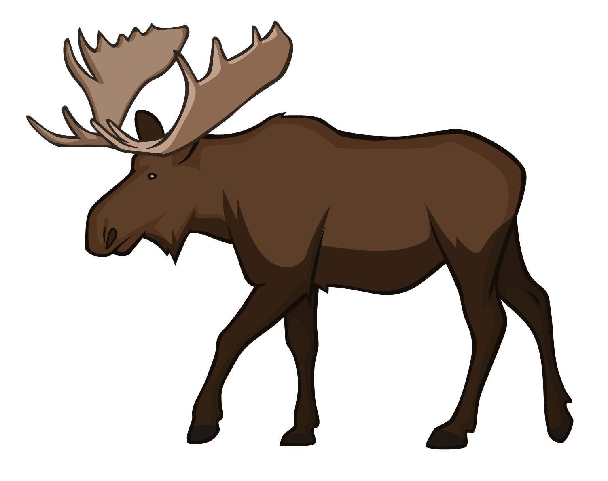
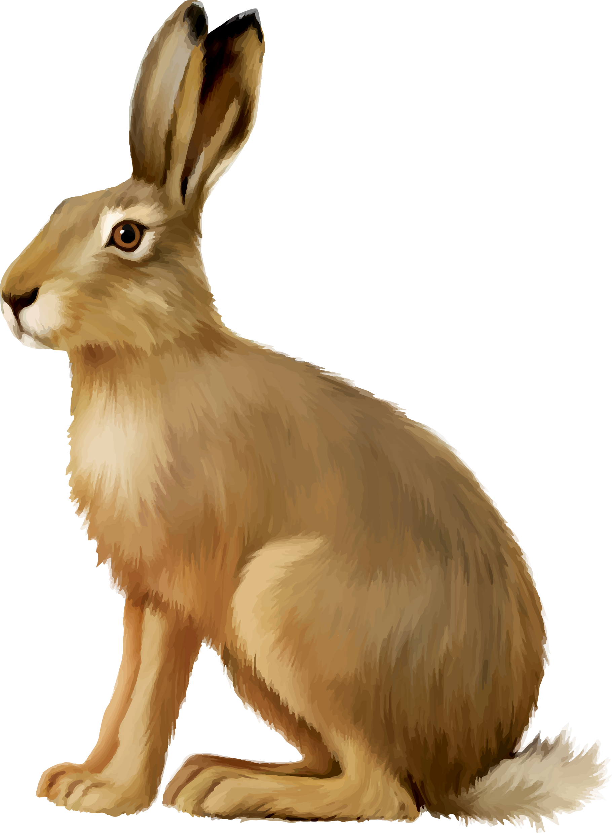
Выбери слова, в которых есть звук [С`]

Slide 14
Найди место звука [О] в слове осень

Slide 15
Найди место звука [Э] в слове поэт

Slide 16
Найди место звука [Т`] в слове утюг

Slide 17
Найди место звука [Ш] в слове шалаш

Slide 18
Найди место звука [К] в слове коньки

Slide 19
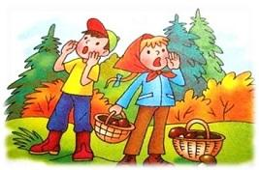
Выложи звуковую схему звукосочетания АУ

Slide 20
Выложи звуковую схему слога НА

Slide 21
Выложи звуковую схему слова МАК

Slide 22
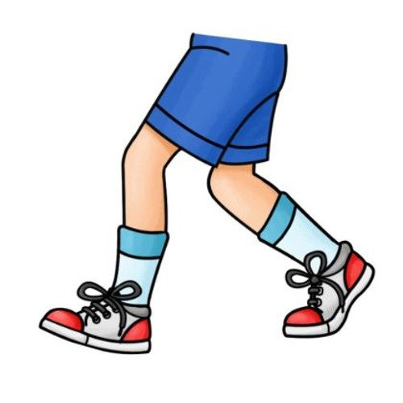
Выложи звуковую схему слова НОГИ

Slide 23
Выложи звуковую схему слова МАЙКА

Slide 24
Вы молодцы!

